Slide 1
Control 1.01
Revisión de seguridad de
System Prompts
Propuesta de arquitectura · énfasis en baseline determinística sin LLM
Versión documental 1.04 · 25 de septiembre de 2026
GenAI Pipelines · Banco

Slide 2
Propuesta gral de analisis
La Propuesta 1 es el objetivo actual de productivización; la Propuesta 2 queda como evolución condicional.
P1
0
CI
LLM
Baseline corporativa
Infraestructura de inferencia
Enforcement principal
Sólo si mide valor incremental
Tesis central
Cerrar primero una baseline determinística, explicable y auditable; no sumar complejidad semántica hasta medir una mejora clara sobre corpus interno.
Ahora
Después
Fuera del alcance de 1.01
PromptSonar + pi_scan.py
Normalizer + policy gate
SARIF + SonarQube
Reviewer semántico local
sólo si hay métricas de beneficio
Exploitability real / red-team
corresponde a evals dinámicos
Control 1.01 · Revisión de system prompts · v1.04
2

Slide 3
Alcance del control 1
Revisión pre-deploy de system prompts y prompt templates antes del primer deploy y ante cada cambio.
Lo que cubre
Principio de diseño
• Prompt injection y jailbreaks explícitos
• Divulgación de información del sistema
• Comportamientos no autorizados
• Secrets, PII, privileged sinks y exceso de agencia explícito
El system prompt no debe actuar como secreto ni como mecanismo de autorización. Los controles sensibles deben vivir fuera del modelo: Agent Harness, policy engine, tool gateway, sandbox y approvals.
No objetivo de 1.01 estático
demostrar exploitability real contra el modelo o la aplicación ejecutándose
Control 1.01 · Revisión de system prompts · v1.04
3

Slide 4
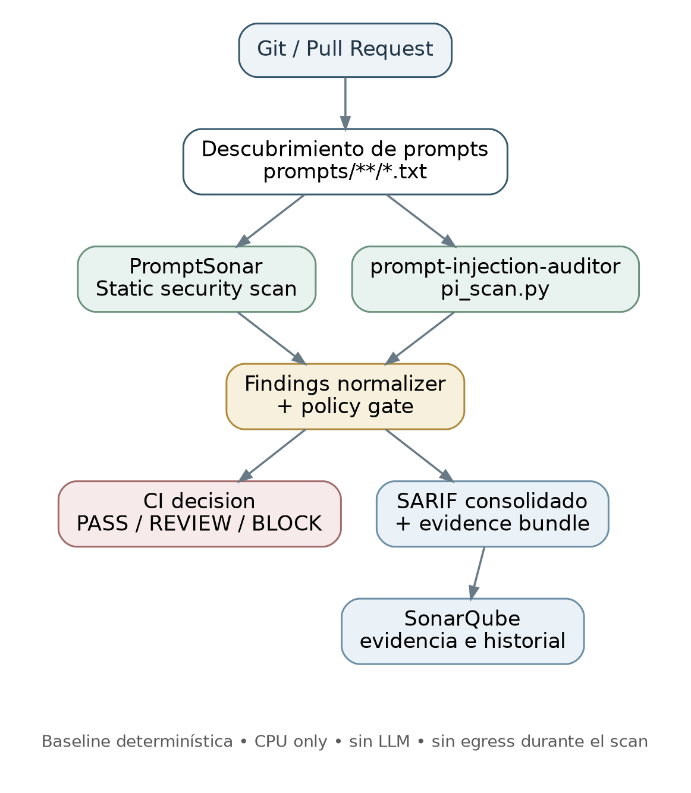
Propuesta 1 — arquitectura baseline sin LLM
CPU only · sin model server · sin egress durante el scan · evidencia SARIF trazable.
Lectura arquitectural
1. Descubre sólo prompts/**/*.txt
2. Ejecuta PromptSonar y pi_scan.py en paralelo
3. Normaliza findings y severidades
4. Decide en CI: PASS / REVIEW / BLOCK
5. Conserva SARIF + evidence bundle en SonarQube
Razón de preferencia
La evidencia es estable, reproducible y explicable; no depende de inferencia ni de disponibilidad de un modelo.
Control 1.01 · Revisión de system prompts · v1.04
4

Slide 5
Roles de las herramientas en la baseline
No compiten: cubren capas complementarias del mismo control.
PromptSonar
pi_scan.py
Normalizer + policy gate
Security pattern scanner
• Injection / jailbreak
• Unicode, Base64, homoglyphs
• Secrets / PII
• Unbounded access
• Workflow escalation
• Privileged sinks / MCP
System-prompt hardening
• Instruction hierarchy
• Non-disclosure
• Untrusted content handling
• Authority spoofing
• Confirmation gates
• Sandbox / memory rules
Decisión bancaria gobernable
• Deduplicación
• Mapping de severidad
• Excepciones versionadas
• Evidencia de controles externos
• Acción: BLOCK / REVIEW / WARN / PASS
Control 1.01 · Revisión de system prompts · v1.04
5

Slide 6
Cobertura de la Propuesta 1
Fuerte en riesgos determinísticos; explícita sobre sus límites semánticos.
Alta / BLOCK
REVIEW por contexto
Gap o fuera de 1.01 estático
Secrets / API keys / tokens
Falta de instruction hierarchy
Disclosure implícito / contextual
Override explícito / “ignore previous”
Falta de non-disclosure
Permisos vagos / agencia implícita
Untrusted input → privileged action
Delimitadores ausentes
Contradicciones complejas
Bypass explícito de aprobación
Output scope amplio
Exploitability real / red-team dinámico
Unbounded access / grants explícitos
Palabras “shell/payment/email” sin contexto
Ataque contra aplicación ejecutándose
Lectura
P1 es suficiente como baseline; sus gaps son acotados y medibles.
Control 1.01 · Revisión de system prompts · v1.04
6

Slide 7
Policy gate: la severidad del scanner no es la decisión
El control corporativo debe interpretar rule_id, evidencia, contexto funcional y controles compensatorios.
Acción
Finding
Rule
Contexto
Evidencia
BLOCK / REVIEW
WARN / PASS
scanner output
classification
app + harness
control externo
Condición
Acción
Secret/API key/token real embebido
BLOCK
Untrusted input conectado a privileged action
BLOCK
Falta de hierarchy / non-disclosure / delimiters
REVIEW
Palabra de capability en negación
REVIEW, no BLOCK automático
Refusal wording ausente
WARN / INFO
Control 1.01 · Revisión de system prompts · v1.04
7

Slide 8
Lección de la POC: calibrar antes de bloquear
El prompt endurecido mostró que una regla lexical puede confundir una prohibición con una capability concedida.
Prompt endurecido decía
Scanner reportó
“You must not execute shell commands, initiate payments, send emails...”
“Any action affecting customer data or external systems requires explicit user confirmation and must be enforced outside the model.”
PI-TOOLS = Critical
PI-NO-CONFIRM-GATE = Critical
Señal útil, pero no decisión final de deploy.
Principio 1.04
No exigir en el prompt controles enforced de forma determinística fuera del modelo.
Agent Harness/runtime es la fuente de verdad para autorización, approvals, sandbox y tool control.
Control 1.01 · Revisión de system prompts · v1.04
8

Slide 9
Qué falta para productivizar la baseline
El riesgo actual no es falta de tools; es gobierno del gate, corpus y operación.
1
2
3
4
5
Hardening reproducible
Calidad del gate
Decisión central
Integración cliente
Operación
pinning, lockfiles, SBOM, contenedor controlado
corpus versionado, expected results, falsos positivos/negativos
schema común, deduplicación, rule_id + contexto
CI/CD, runtime autorizado, SonarQube SARIF
failure handling, waivers, ownership, expiraciones
Criterio de avance
La baseline puede pasar a implementación controlada cuando el corpus, el policy gate, la evidencia SARIF, el failure handling y el proceso de excepciones estén validados. El reviewer LLM queda fuera del Definition of Done de esta fase.
Control 1.01 · Revisión de system prompts · v1.04
9

Slide 10
Exploitability real: fuera del control estático
1.01 identifica debilidades potenciales; no prueba ataques exitosos contra el modelo o la app ejecutándose.
Static scan
Dynamic eval
App runtime
Resultado
“El prompt parece permitir X”
“Intento explotar X”
LLM + Agent Harness + tools
success / failure
Implicación para el deck
PromptSonar + pi_scan.py generan evidencia pre-deploy. La validación de ataques reales debe implementarse como una capa posterior de evals/adversarial testing/red-team, idealmente contra la aplicación completa.
Control 1.01 · Revisión de system prompts · v1.04
10

Slide 11
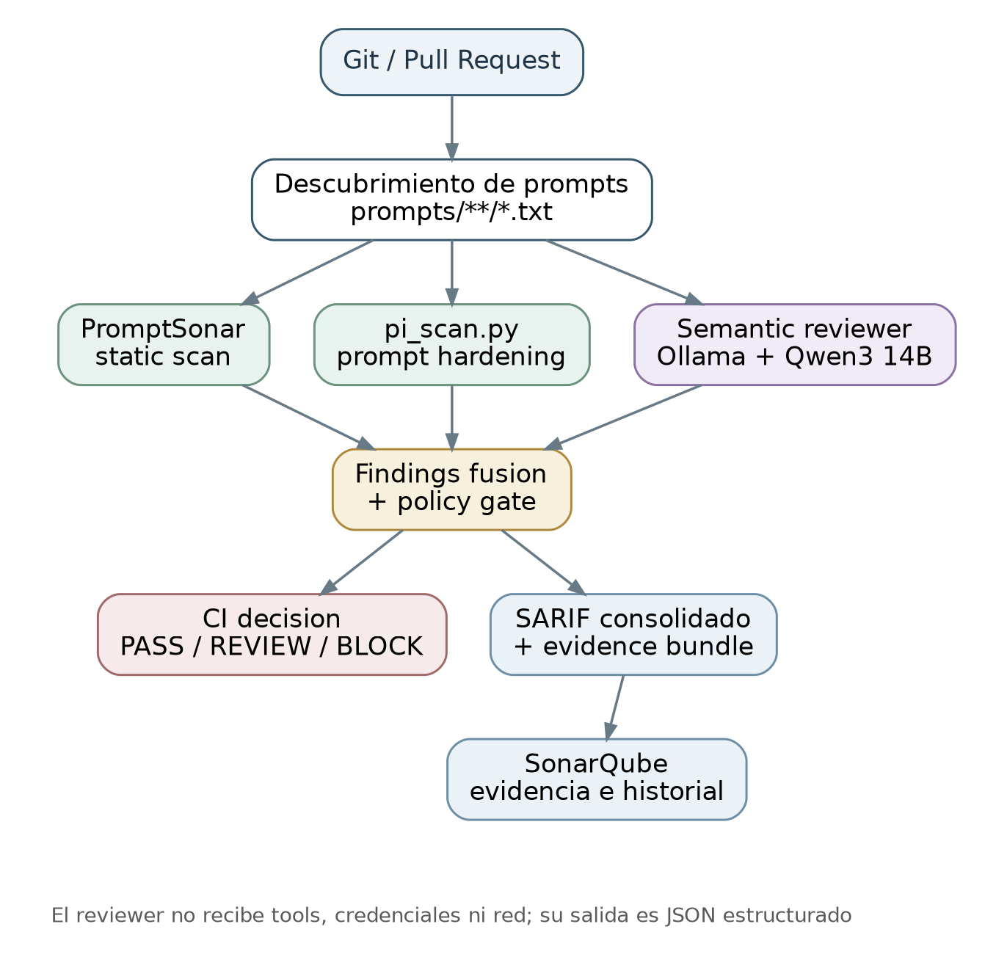
Propuesta 2 — extensión semántica condicional
El LLM no reemplaza la baseline: sólo ataca gaps semánticos específicos.
Dónde aporta el LLM
Dónde aporta poco
Disclosure implícito / contextual
Secrets / API keys / tokens
Permisos vagos / wildcard
Unicode, Base64, homoglyphs
Agencia excesiva implícita
Injection explícita conocida
Contradicciones entre instrucciones
Findings determinísticos objetivos
Guardrail operativo
Durante la fase inicial, Critical/High generados sólo por LLM deben ir a REVIEW obligatorio, no a BLOCK automático.
Control 1.01 · Revisión de system prompts · v1.04
11

Slide 12
Comparación: cobertura vs. complejidad
La mayor parte de la superficie de control sigue cubierta por la Propuesta 1.
Dimensión
Propuesta 1 — sin LLM
Propuesta 2 — LLM local
Servicios persistentes
Ninguno
Ollama / host interno
GPU
No
Opcional / recomendada
Troubleshooting
Bajo
Medio: scanner + modelo + runtime
Lifecycle
Reglas/scanners
Reglas + modelo + benchmark
Escalabilidad
Natural en runners
Depende del host de inferencia
Diferencial de cobertura
Alta en patrones conocidos
Alta en semántica contextual
Recomendación 1.04
productivizar P1 como core obligatorio y dejar P2 como plug-in reversible sujeto a métricas.
Control 1.01 · Revisión de system prompts · v1.04
12

Slide 13
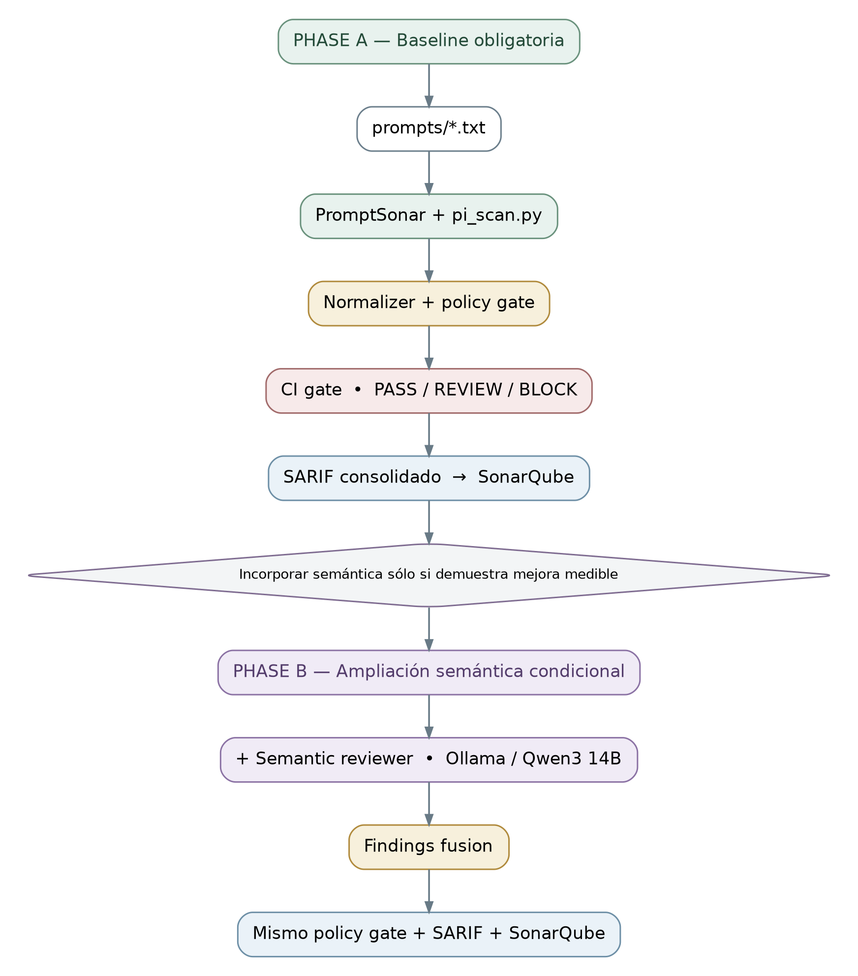
Roadmap recomendado
Consolidar primero la baseline determinística; luego decidir si la semántica agrega valor medible.
Prioridad inmediata
1. Corpus de regresión con casos positivos, negativos, negaciones y multilingüe.
2. Normalizer + policy gate independiente de exit codes nativos.
3. Pipeline CI/CD reusable con evidencia SARIF.
4. Excepciones gobernadas y expirables.
5. Evidencia de controles del Agent Harness/runtime.
Criterio para incorporar LLM
Sólo avanzar si el corpus demuestra cobertura incremental clara en disclosure contextual, autorización vaga, contradicciones o agencia excesiva, sin degradar estabilidad, latencia u operación.
Control 1.01 · Revisión de system prompts · v1.04
13

